Slide 1
单元回顾与评价
第二单元学业质量评价（A卷)
一年级数学上册（RJ）
优干线同步作业课件

Slide 2
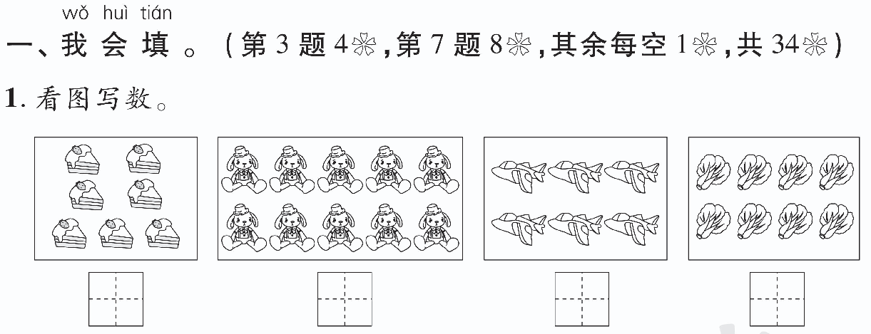
（写数略）

Slide 3
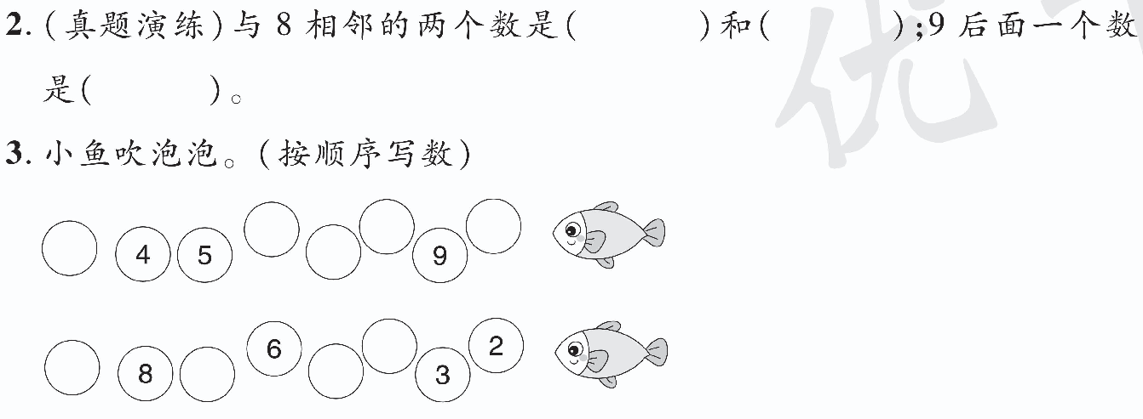
7
9
10
6
8
10
3
7
4
9
7
5

Slide 4
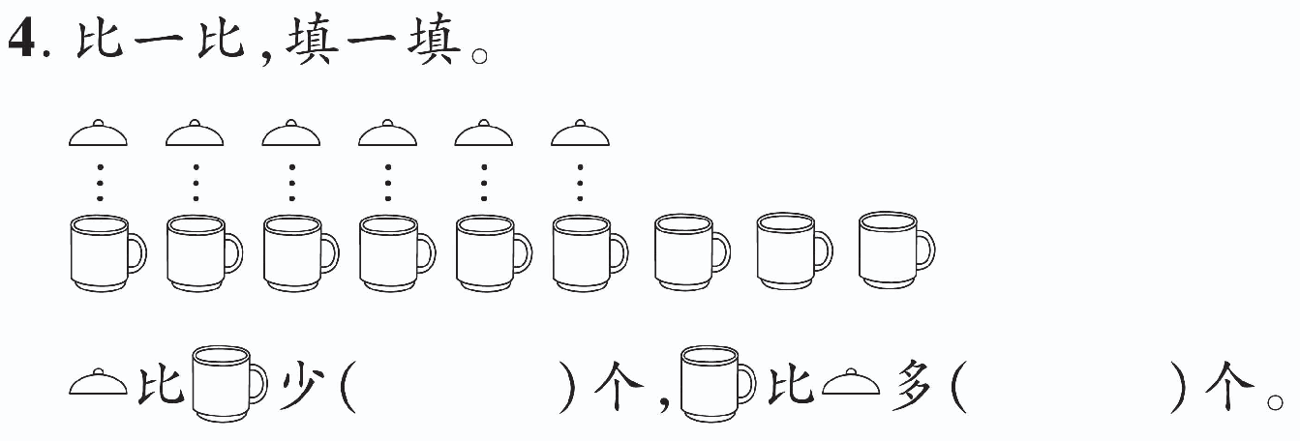
3
3

Slide 5
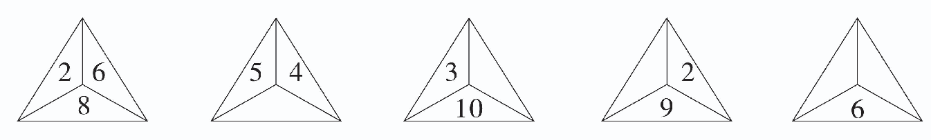
7
7
3
3
9
（最后两空答案不唯一）

Slide 6
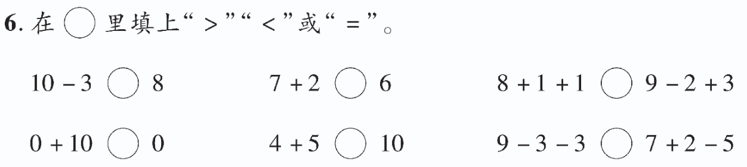


＝

Slide 7
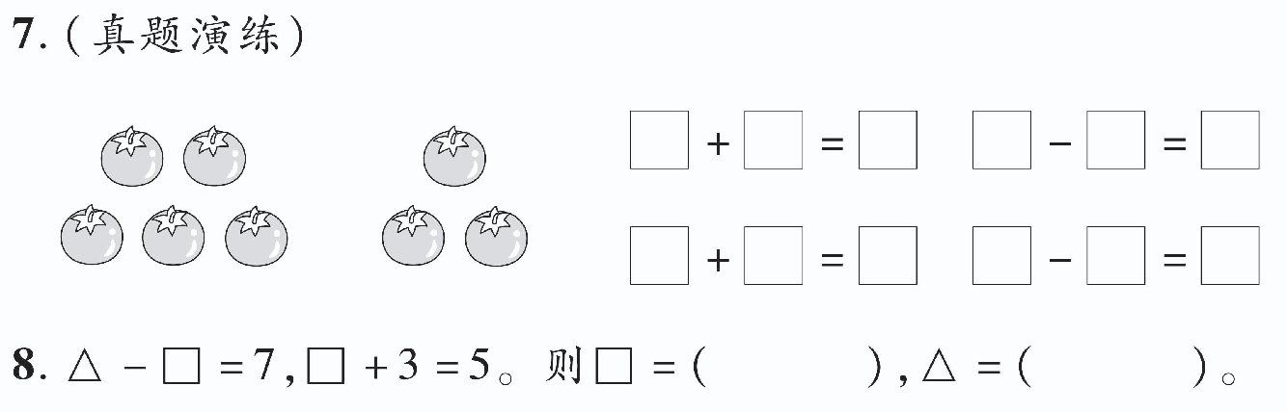
5
3
8
8
5
3
3
5
8
8
3
5
2
9

Slide 8
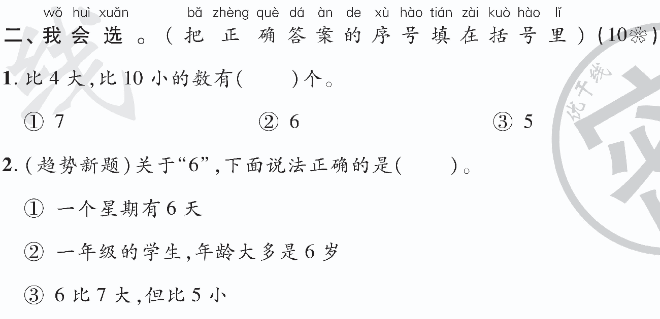



Slide 9
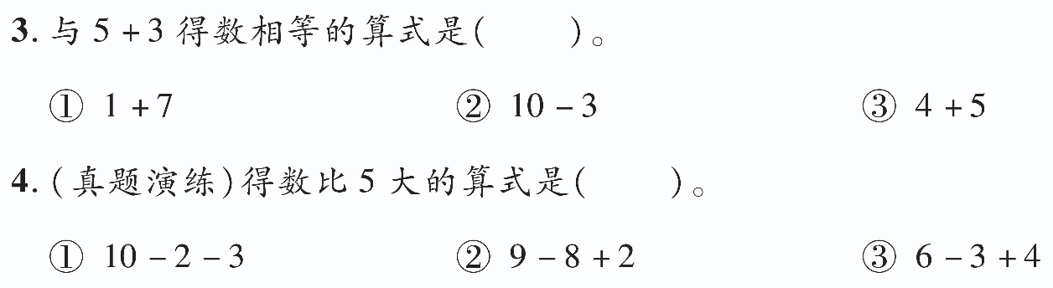


Slide 10
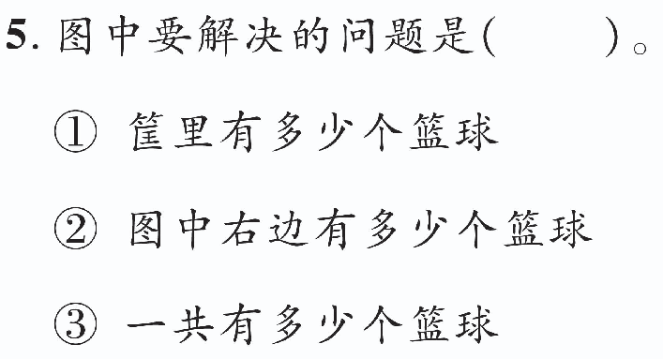
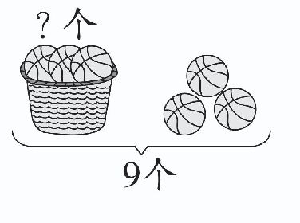

Slide 11
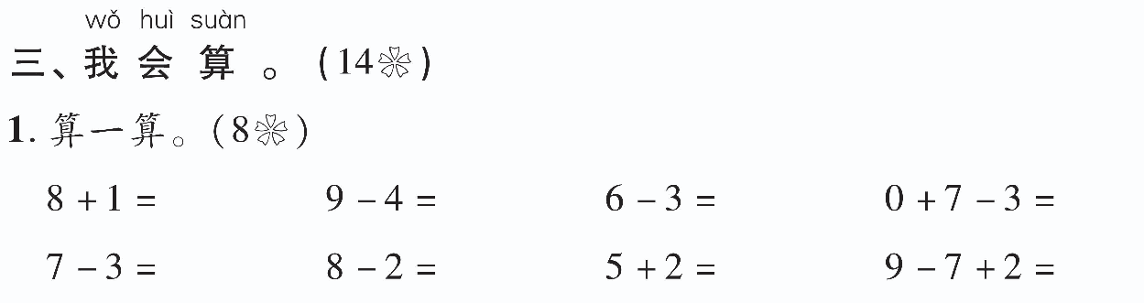
9
5
3
4
4
6
7
4

Slide 12
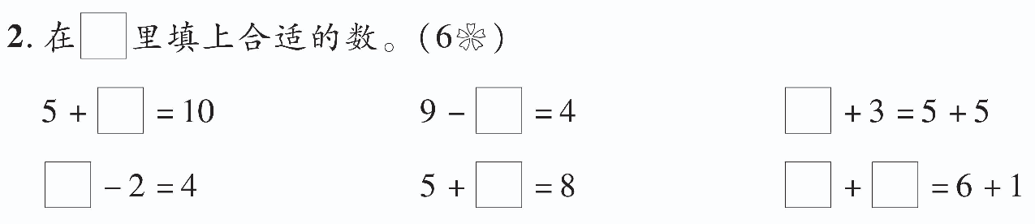
5
5
7
6
3
3
4
（最后两空答案不唯一）

Slide 13
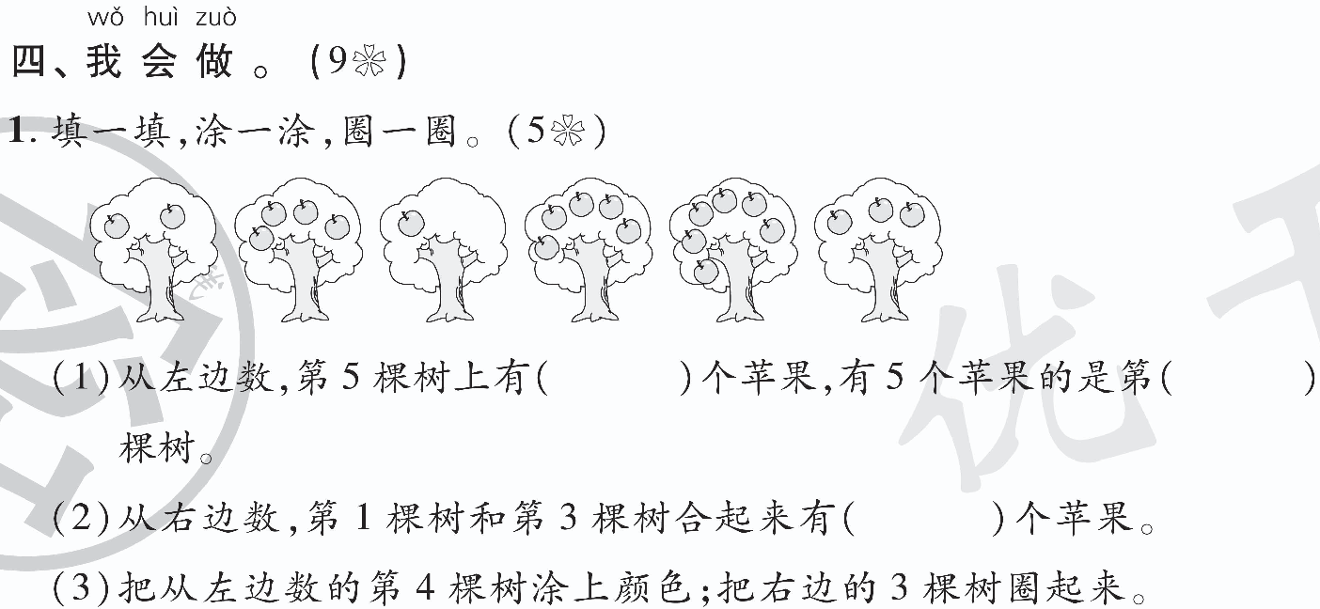

6
4
8

Slide 14
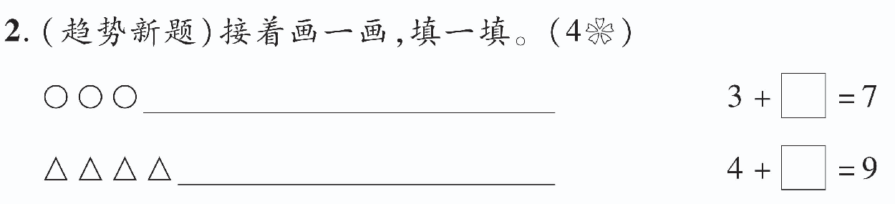
4
5

Slide 15
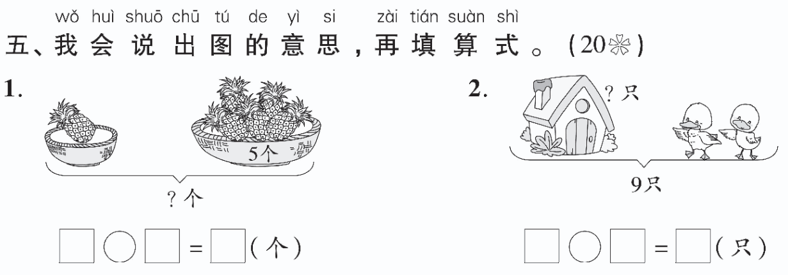
1
＋
5
6
9
－
2
7

Slide 16
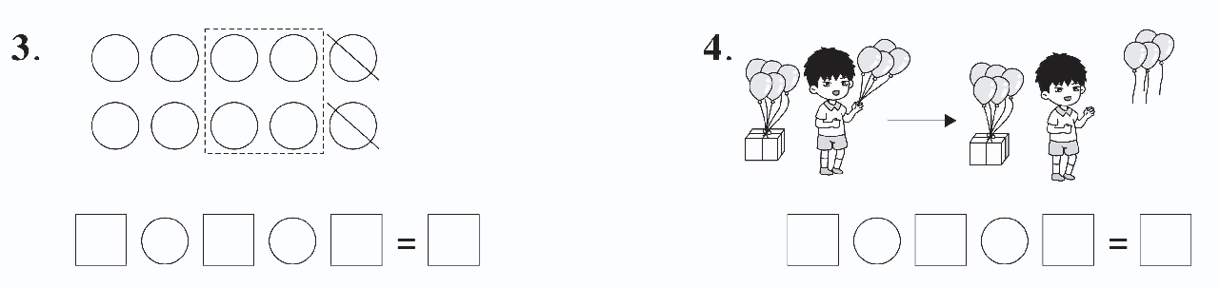
10
－
4
－
2
4
5
＋
4
－
4
5

Slide 17
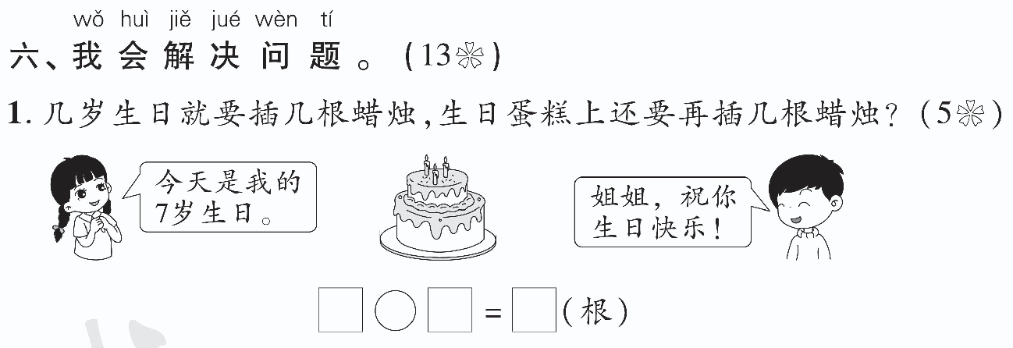
7
－
3
4

Slide 18
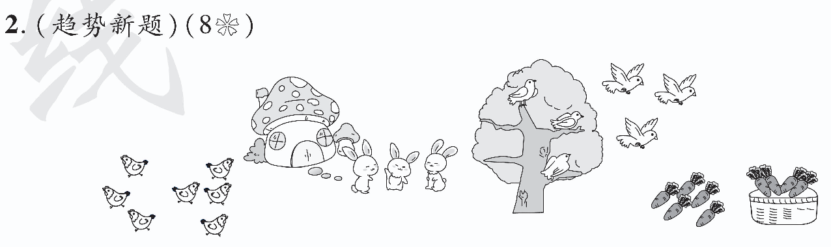
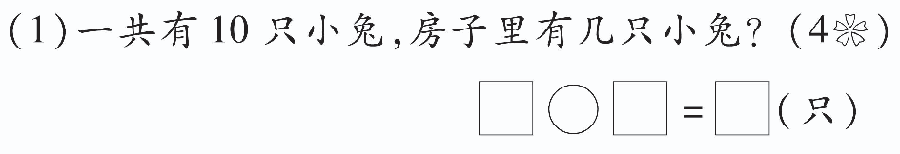
10
－
3
7

Slide 19
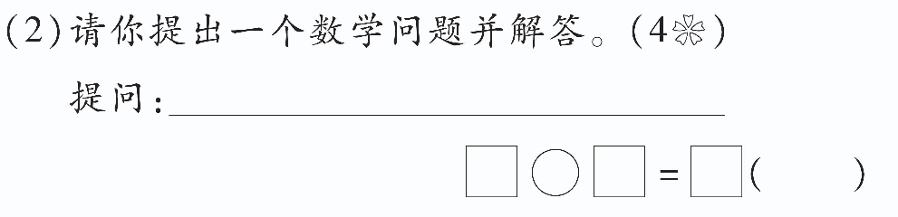
一共有多少根萝卜？
（答案不唯一）
5
＋
4
9
根

Slide 20
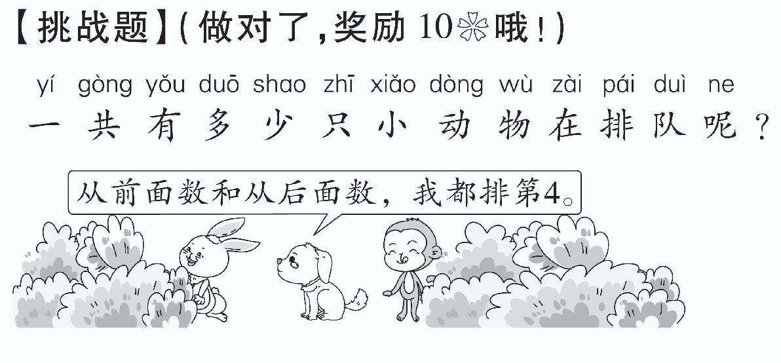
3+3+1=7（只）
[或4+4-1=7（只）]

